Slide 1
简谐运动的回复力和能量
主讲人：刘友洪
学 科：物理（人教版）
学 校：北京市第八十中学 年 级：高二下学期

Slide 2
高中物理
掌握简谐运动回复力的特征
理解简谐运动的运动规律，掌握在一次全振动过程中 位移、回复力、加速度、速度变化的规律
对弹簧振子，能定性地说明弹性势能与动能的转化过程
学习目标

Slide 3
高中物理
运动 | 受力特点
 | 受力情况 | 与速度的方向关系
匀速直线运动 | F_{合} = 0
匀变速直线运动 | F_{合} 不变 | F_{合} 的方向与速度方向 在一条直线上
曲线运动 | F _{合} ≠ 0 | ^{F}合 的方向与速度方向 有一夹角
（类）平抛运动 | F_{合} 不变 | F_{合} 的方向与初速度 方向垂直
匀速圆周运动 | _{v} 2 F _{合} = m _{R} | ^{F}合 的方向与速度方向 始终垂直
简谐运动
力和运动的关系

Slide 4

















高中物理
A
O
B
x
简谐运动的受力特点
X
X
F
F
A
C O D
X
B
A
C O D
B
X
F
F
A
C O D
B
A
C
O
D
B
B
X
A
C
X
O
D
B
A
C O D
F
F
A
C O D
B
A
C
O
D
B

Slide 5
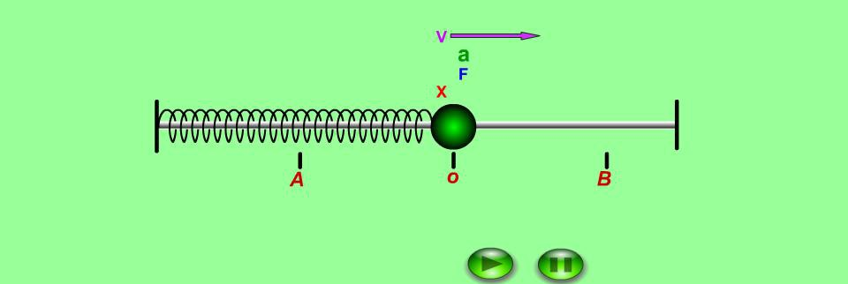
高中物理
回复力：物体所受力的方向总是指向平衡位置，使物体 回到平衡位置的力
回复力

Slide 6
高中物理
回复力的特点
方向始终指向平衡位置，始终与位移的方向相反
按力的作用效果命名
回复力来源： 振动方向上的合外力
4．平衡位置：
F _{回} = 0

Slide 7




高中物理
x
F
A
O
B
x
简谐运动的回复力
1. 大小：
F_{回}=kx
(胡克定律)
k ----弹簧的劲度系数( 常量)
x ----振子偏离平衡位置的位移,简称位移,方向总是背离平衡位置
2. 方向：总是指向平衡位置 , 与位移方向相反.
F_{回} = − kx
“-” 表示回复力方向始终与位移方向相反.

Slide 8
高中物理
简谐运动：
物体在跟偏离平衡位置的位移大小成正比，并且总指向平衡 位置的回复力作用下的振动
两种判断物体做简谐运动的条件：
x − t 图像为正弦曲线
F_{回} 满足 F_{回} = − kx 的形式
简谐运动

Slide 9





高中物理
证明：竖直悬挂的弹簧下端连接一钢球处于静止状态，现将小球 拉下一小段距离然后松开，小球的运动是简谐运动
例题
平衡位置：
任意位置：
F₀ = kx₀ = mg
F _{回} = F - mg
= k（x + x₀ ) - mg
F
原长
0
0
x₀
F
∴ F_{回} = kx
又∵ F 与 x 方向相反
mg
x
∴ F = -kx
回
回
mg
x
∴ 小球的运动是简谐运动

Slide 10
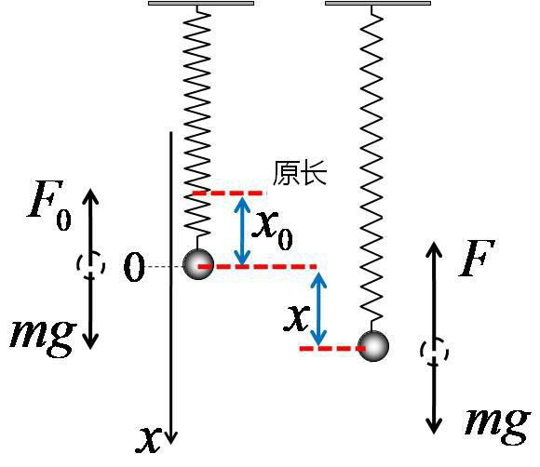
高中物理
方法：
以振子为研究对象，做受力分析
明确回复力
确定平衡位置
以任意位置的振子为研究对象，做受力分析， 标注振子的位移（偏离平衡位置），求解回复力与 位移的大小关系
根据 F_{回} 与 x 的方向关系得到 F_{回} = −kx
方法总结

Slide 11
高中物理
概念
做简谐运动的物体在振动中经过某一位置时所具有的动能和势能 之和，称为简谐运动的能量
理想化模型：（简谐运动是一种理想化的模型）
从力的角度分析，简谐运动没考虑摩擦阻力
从能量转化角度分析，简谐运动没考虑因阻力做功能量损耗
简谐运动的能量

Slide 12
高中物理
3. 机械能守恒
当振动系统自由振动后，如果不考虑阻力作用，系统只发生动能 和势能的相互转化，总能量保持不变
简谐运动的能量
4. 决定因素
对于一个确定的振动系统，简谐运动的能量由振幅决定，振幅 越大，系统的能量越大

Slide 13


高中物理
A
O
B
x
简谐运动的振动特点
 | A | A → O | O | O → B | B
x | 向左最大 | 向左减小 | 0 | 向右增大 | 向右最大
F_{回} | 向右最大 | 向右减小 | 0 | 向左增大 | 向左最大
v | 0 | 向右增大 | 向右最大 | 向右减小 | 0
动能 | 0 | 增大 | 最大 | 减小 | 0
势能 | 最大 | 减小 | 0 | 增大 | 最大

Slide 14
高中物理
1. 两个特殊位置
平衡位置: 最大位移处:
x、F_{回}、a、E _{P} 为零
x、F_{回}、a、E _{P} 最大
v、 E _{k}
最大
简谐运动的运动规律
v、E_{k} 为零
2.各物理量间的联系(抓手)
x
₌ ₋ kx
F = − kx
a = ^{F回}
回
m
m
E = ¹ kx ²
(弹簧振子)
P
2
E = ¹ mv ²
k
2

Slide 15
高中物理
对称性
关于平衡位置的对称点：
(1） x、F_{回}、a 大小相同，方向相反；动能、势能相同
（2）v 大小相同，方向不一定
周期性
（1）相距 nT 的两个时刻，振子的振动情况完全相同
x、F_{回}、a、v 大小相等方向相同，动能和势能相同
简谐运动的运动规律
（2）相距（2n -1 ^{T}
的两个时刻，振子的振动情况完全相反
）
2
x、F_{回}、a、v 等大反向，动能和势能相同

Slide 16




高中物理
感 谢 聆 听！

